Slide 1

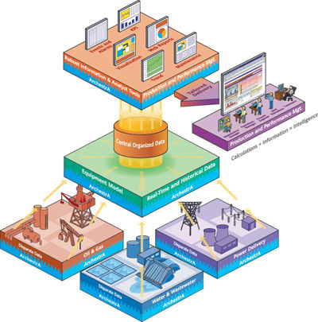

SISTEMA DE GESTIÓN DE NOTAS PARA UN SALÓN DE 20 A 30 ESTUDIANTES
PROYECTO FINAL ESTRUCTURA DE DATOS
01
JHOJANDY AZARIEL
MICHUE IZQUIERDO
02
03

Slide 2

¿QUÉ PROBLEMA RESOLVEMOS?
El profesor necesita registrar las notas de 20–30 alumnos.
En papel o Excel es fácil equivocarse.
Las notas pueden perderse o calcularse mal.
Se necesita un sistema simple que registre, liste y elimine alumnos.
01
02
03

Slide 3

OBJETIVO DEL SISTEMA
Crear un sistema que permita:
✔ Registrar alumnos
✔ Guardar sus 3 notas
✔ Calcular promedio automático
✔ Listar alumnos
✔ Eliminar alumnos
✔ Guardar datos en JSON
01
02
03

Slide 4


ESTRUCTURAS DE DATOS USADAS
Clase Alumno: guarda nombre, 3 notas y promedio
Lista alumnos[]: almacena todos los estudiantes
Archivo JSON: para guardar la información
ID automático para cada alumno
01
02
03

Slide 5
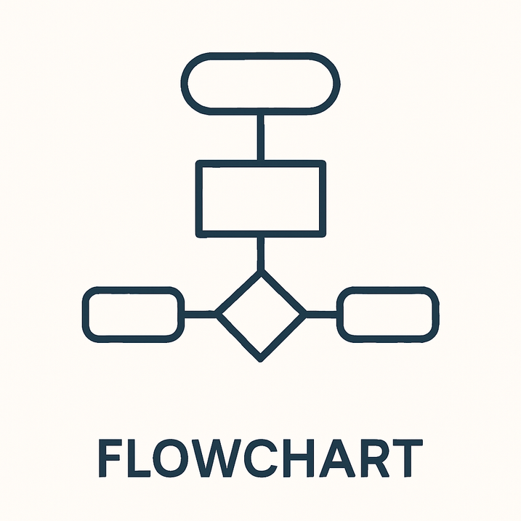
DISEÑO Y LÓGICA DEL SISTEMA
Menú con 4 opciones
Cada opción tiene una función:
Registrar alumno
Listar alumnos
Eliminar alumno
Guardar datos
Validación de notas
Cálculo automático del promedio
01
02
03

Slide 6
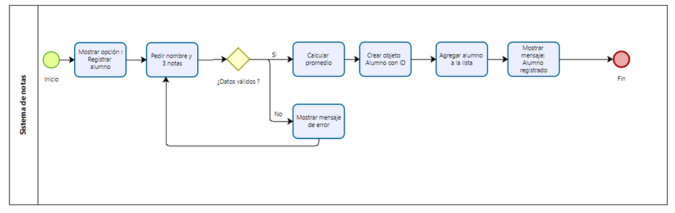
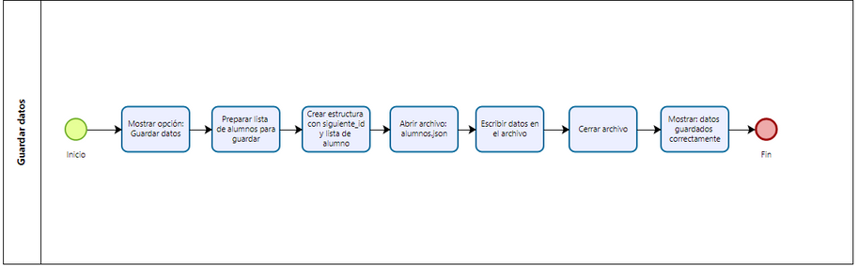
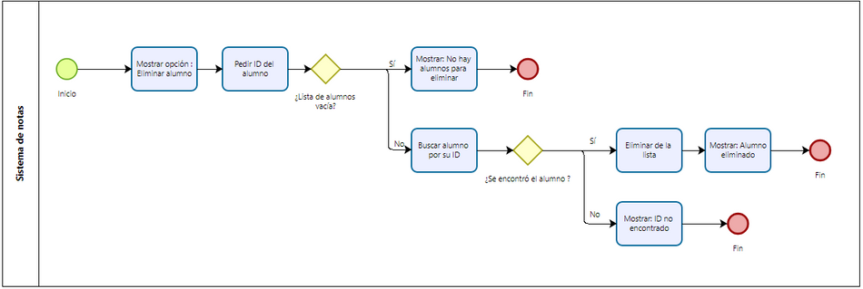
DIAGRAMAS DE FLUJO
Incluye los diagramas hechos en Bizagi:
Registrar alumno
Eliminar alumno
Guardar datos
01
02
03

Slide 7
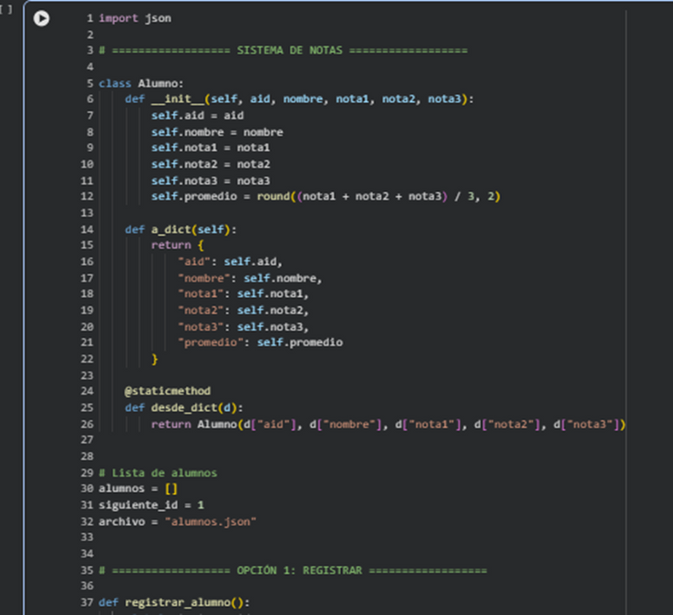
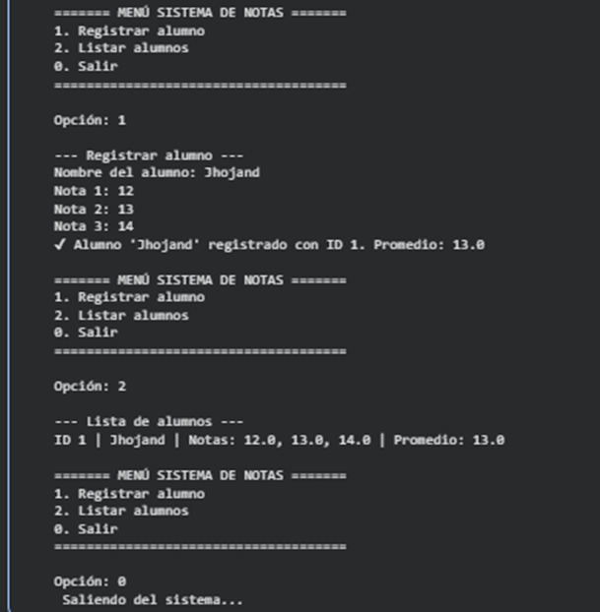
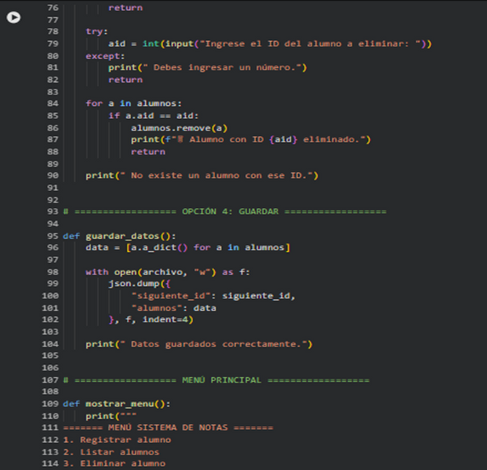
CÓDIGO Y FUNCIONAMIENTO
Código en Python (Google Colab)
Funciones simples y separadas
Guardado en JSON
Capturas del programa ejecutándose
01
02
03

Slide 8
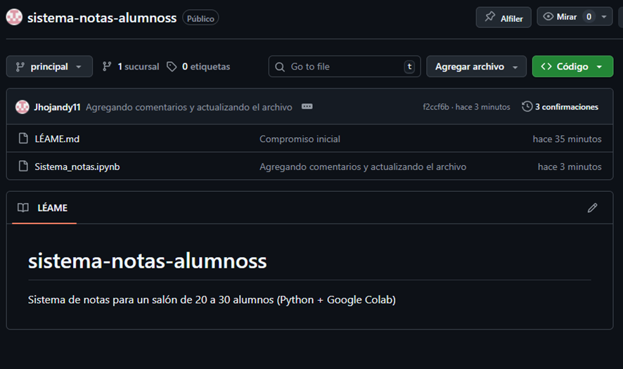
GITHUB Y CONCLUSIONES
El proyecto está subido en GitHub
Se incluyen commits, código y PDF final
Enlace del repositorio:
https://github.com/Jhojandy11/sistema-notas-alumnoss
Sistema sencillo, útil y fácil de mejorar
01
02
03

